Slide 1


Vysoké školy v Brně
projekt Brno moje město

Slide 2









Úvod
Na našem stánku se můžete dozvědět informace o 12 vysokých školách
v Brně s 34 fakultami, na kterých studuje přes 80 000 studentů.

Slide 3
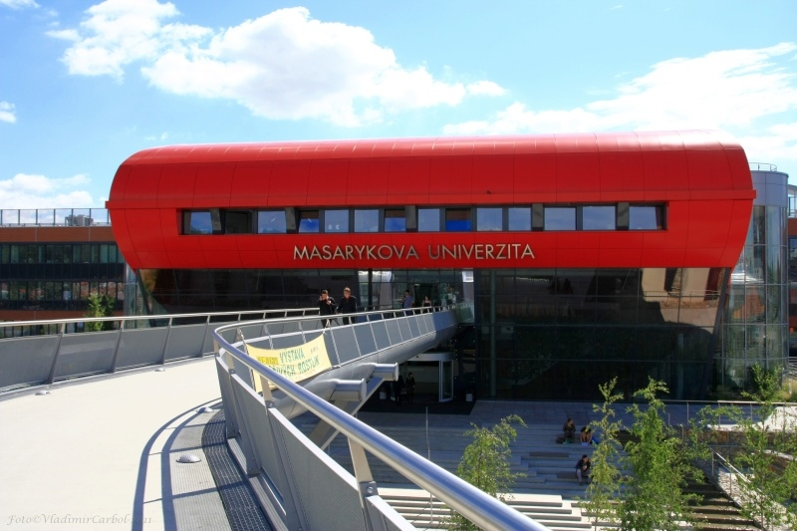
Kde a proč studovat
Vyberte si ze široké nabídky oborů a zaměření
Inspirujte se prostředím
a vybavením
Informujte se o programu
a akcích nabízených školami
O možnostech studijního pobytu v zahraničí
O úspěšnosti studentů v jejich budoucí kariéře
A jaké jsou výhody i nevýhody studia na vysokých školách

Slide 4
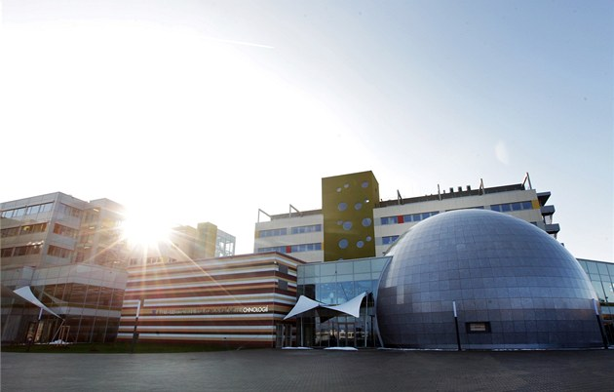
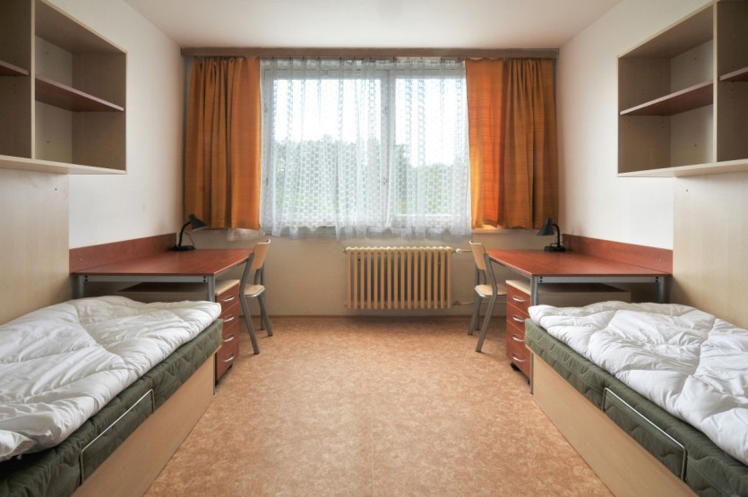
Dostupnost vysokých škol
Jaká je cena školného
Kde je škola situována
Možnost bydlení na internátu
Jaké jsou jiné poplatky

Slide 5
Jaké jsou šance uspět
Podmínky pro přijetí na VŠ
Kolik procent studentů je každoročně přijmuto
Jak snadno se dá po dostudování sehnat práce

Slide 6

Kde se dál informovat
Poskytneme vám:
termíny Dnů otevřených dveří na vysokých školách
informace o akcích, které školy pořádají
kontakt a odkazy na webové stránky jednotlivých škol

Slide 7

Budeme se na vás těšit na našem stánku 9. října od 9:30, ve druhém a třetím patře Bigy.
Aneta Báčová
Barbora Hudečková
Eliška Štykarová
Eva Müllerová

